Slide 1
第4章
决策树算法

Slide 2
本章内容
1
算法概述
4
算法关键问题
2
算法基本思想
5
算法实例
3
算法流程与实现
6
算法应用

Slide 3
01
算法概述
WORK OVERVIEW

Slide 4
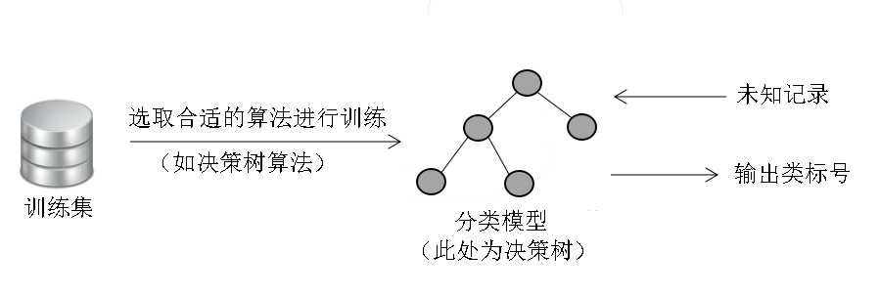
决策树算法
分类算法利用训练样本集获得分类模型(分类器)，从而实现将数据集中的样本划分到各个类中。分类模型通过学习训练样本中属性集与类别之间的潜在关系，并以此为依据对新样本属于哪一类进行预测。

Slide 6
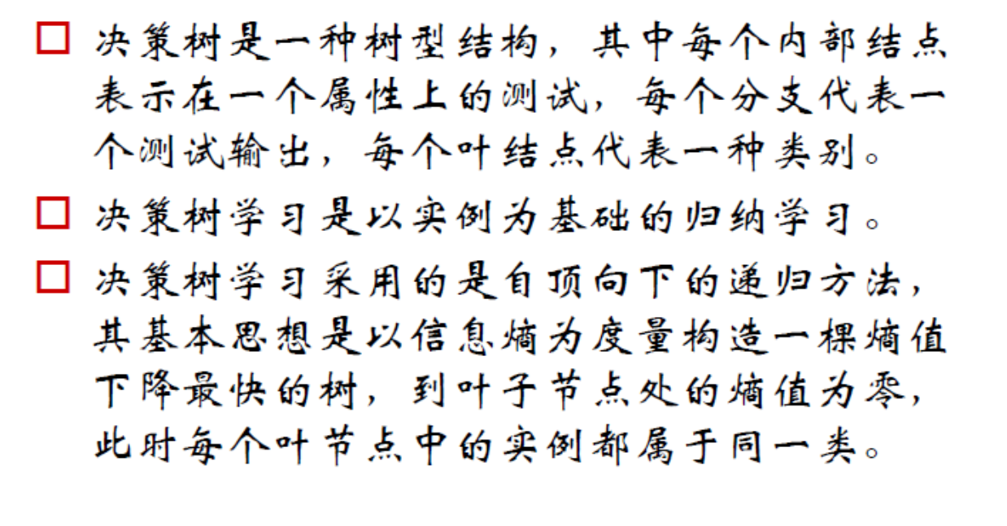
算法概述

Slide 7
决策树算法
决策树通过把样本分配到某个叶子结点来确定数据集中样本所属的分类
决策树由决策结点、分支和叶子结点组成
决策结点表示在样本的某个属性上进行划分
分支表示对于决策结点进行划分的输出
叶结点代表经过分支到达的类
从决策树根结点出发，自顶向下移动，在每个决策结点都会进行一次划分，通过划分结果将样本进行分类，出现不同的分支，最后到达叶子结点，这个过程就是利用决策树进行分类的过程。

Slide 9
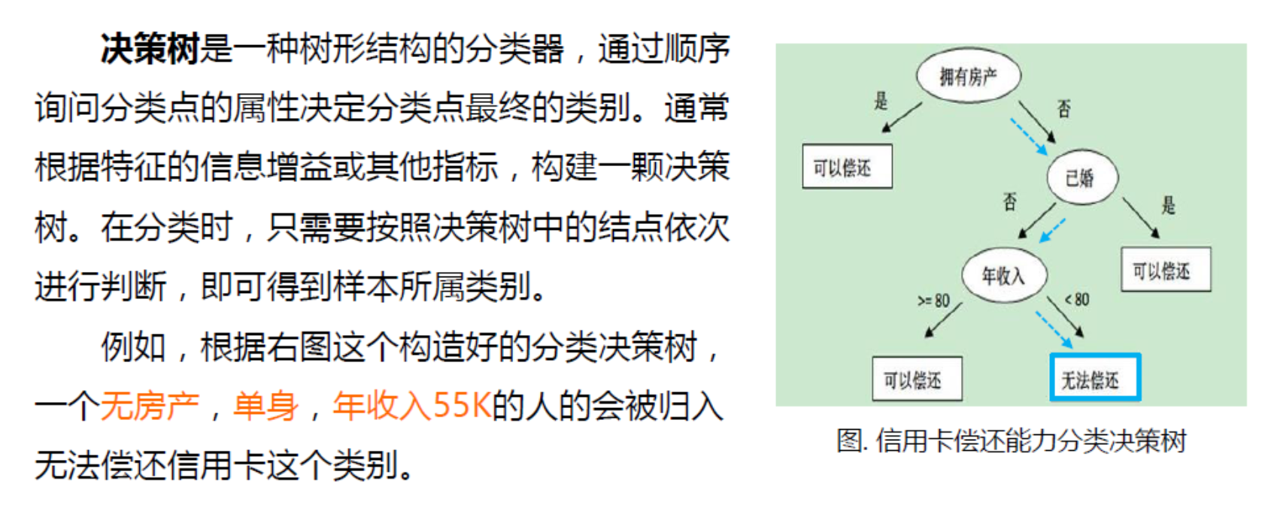
算法概述
棵
<80K
的人

Slide 10
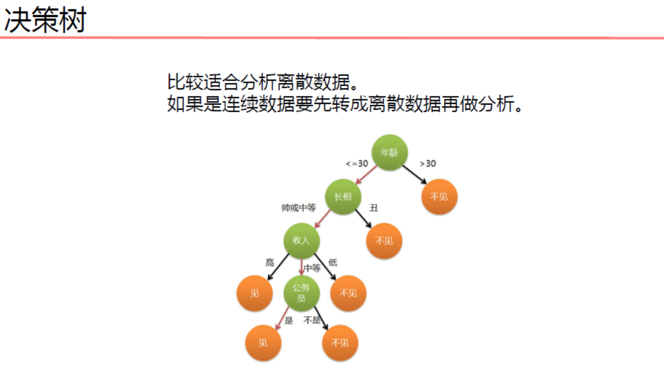

Slide 11
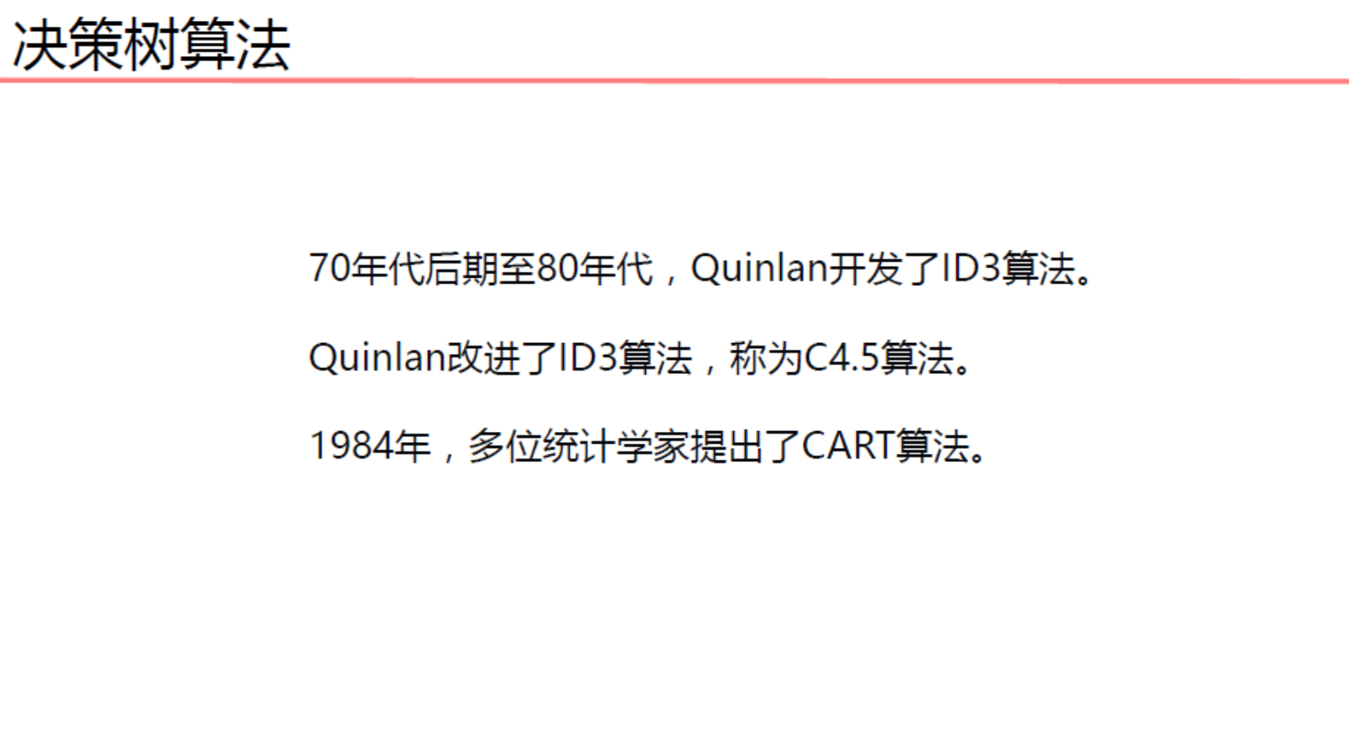
构建决策树的主要方法：

Slide 12
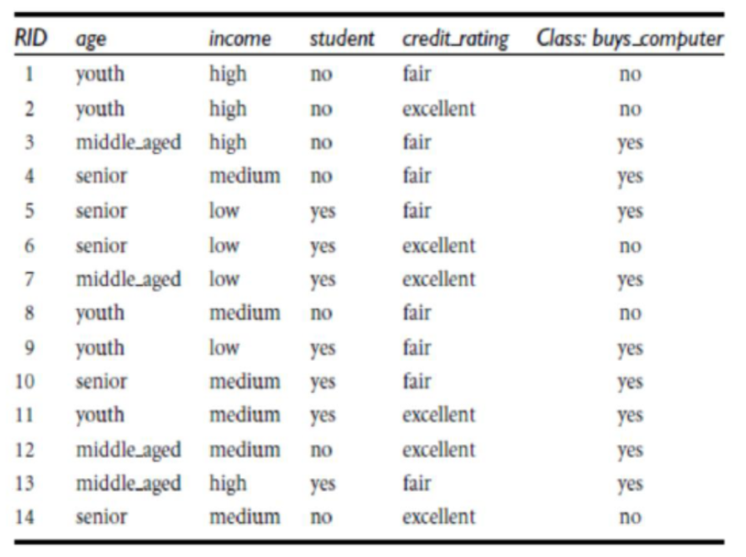
例子
Python CDA！）
CDA大数据分析师（严谨课程体系+专业师资团队+优质服务体验，学大数据分析就学 机器学习
4

Slide 13
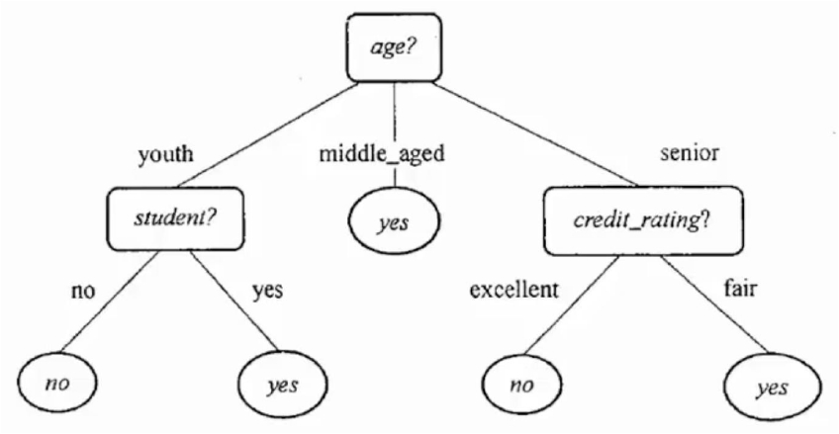
期待输出的结果
Python CDA！）
CDA大数据分析师（严谨课程体系+专业师资团队+优质服务体验，学大数据分析就学 机器学习

Slide 14
决策树构造的基本思路
首先，根据某种分类规则得到最优的划分特征，计算最优特征子函数，并创建特征的划分节点，按照划分节点将数据集划分为若干部分子数据集；
然后，在子数据集上重复使用判别规则，构建出新的节点，作为树的新分支；
重复递归执行，直到满足递归终止条件。

Slide 15
02
算法基本思想

Slide 16
根

Slide 18
三种经典的决策树生成算法
基于信息增益的ID3（Iterative Dichotomiser 3，ID3）算法
算法基于信息增益率的C4.5算法
基于基尼指数的CART算法
ID3算法：以信息增益最大的属性为分类特征，基于贪心策略自顶向下搜索遍历决策树空间，通过递归方式构建决策树。

Slide 19
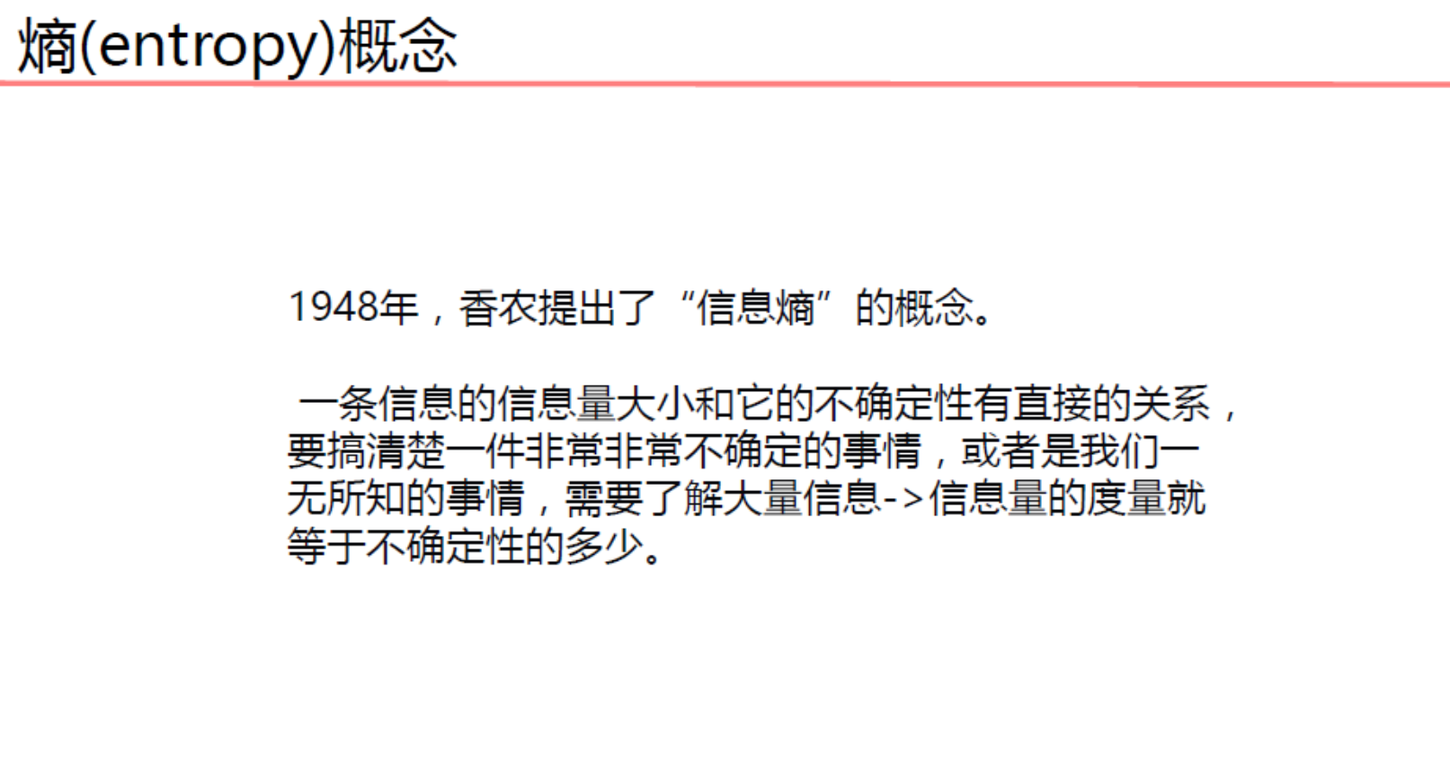

Slide 21
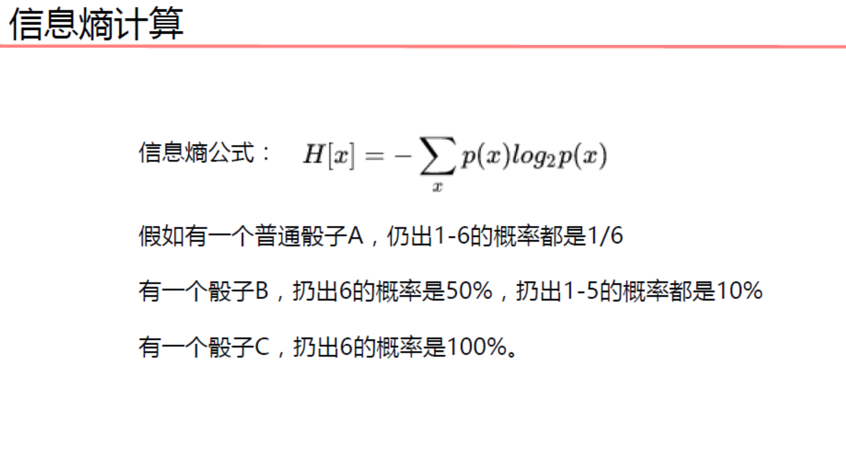

Slide 22
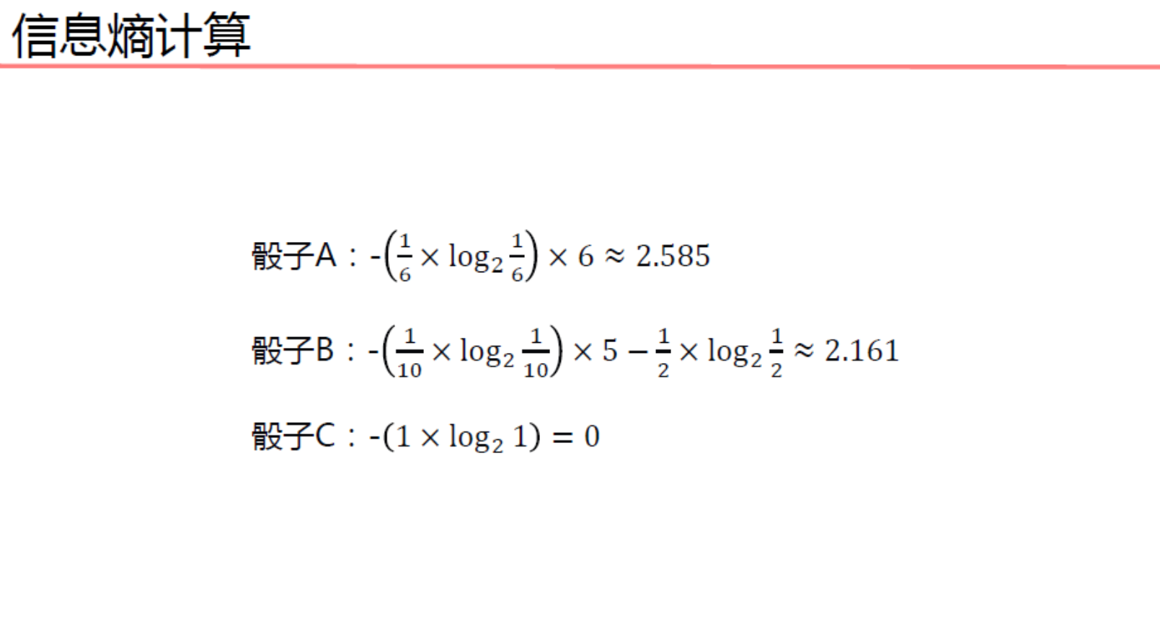

Slide 23
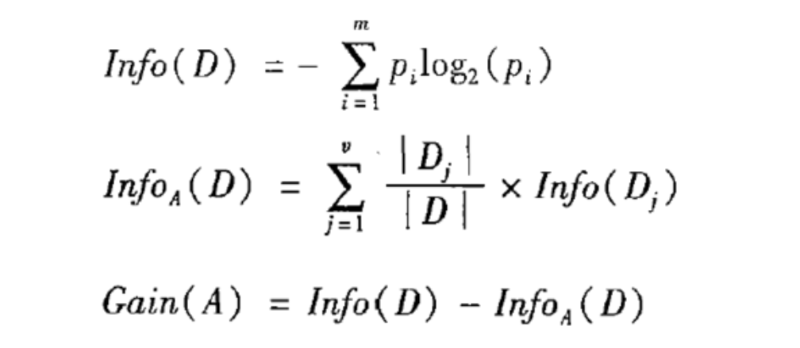
信息增益
ID3决策树算法使用信息增益确定决策树分支的划分依据，每次选择信息增益最大的特征作为结点。信息增益即决策树某个分支上整个数据集信息熵与当前结点信息熵的差值。
某分支上总信息熵
当前结点信息熵
信息增益

Slide 24
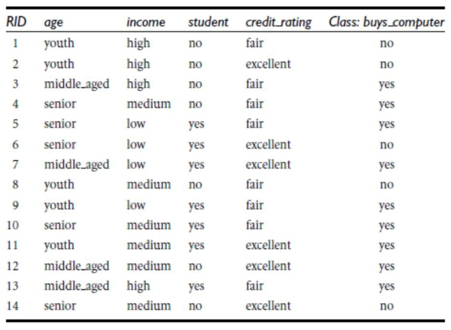
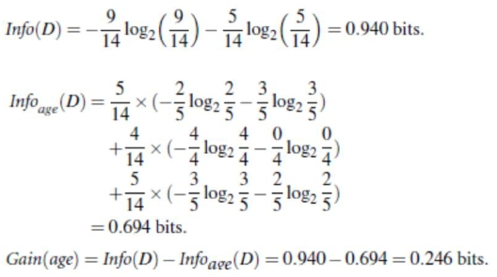
选择根节点-ID3算法
信息增益(Information Gain)：Gain(A) = Info(D) - Infor_A(D)
类似：
Gain(income) = 0.029,
Gain(student) = 0.151,
Gain(credit_rating)=0.048
Python CDA！）
CDA大数据分析师（严谨课程体系+专业师资团队+优质服务体验，学大数据分析就学 机器学习

Slide 25
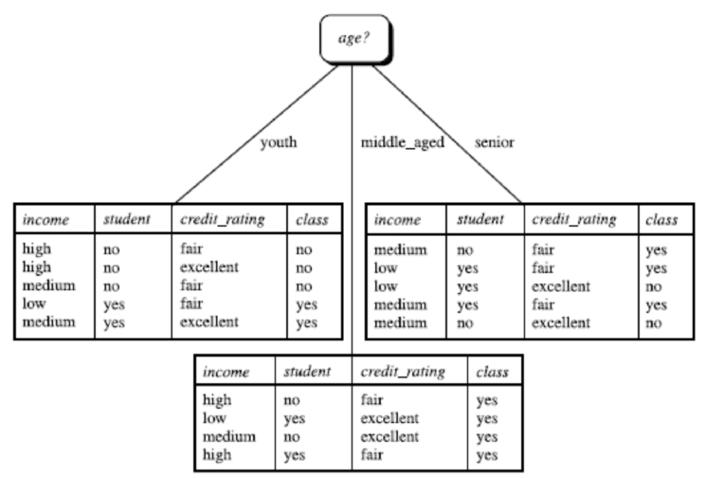
选择根节点-ID3算法
Python CDA！）
CDA大数据分析师（严谨课程体系+专业师资团队+优质服务体验，学大数据分析就学 机器学习
11

Slide 26
天气与打球关联关系表
Day | Outlook | Temp | Humidity | Windy | Play
1 | Sunny | Hot | High | Weak | No
2 | Sunny | Hot | High | Strong | No
3 | Overcast | Hot | High | Weak | Yes
4 | Rain | Mild | High | Weak | Yes
5 | Rain | Cool | Normal | Weak | Yes
6 | Rain | Cool | Normal | Strong | No
7 | Overcast | Cool | Normal | Strong | Yes
8 | Sunny | Mild | High | Weak | No
9 | Sunny | Cool | Normal | Weak | Yes
10 | Rain | Mild | Normal | Weak | Yes
11 | Sunny | Mild | Normal | Strong | Yes
12 | Overcast | Mild | High | Strong | Yes
13 | Overcast | Hot | Normal | Weak | Yes
14 | Rain | Mild | High | Strong | No

Slide 28
Info(D)=

Slide 29
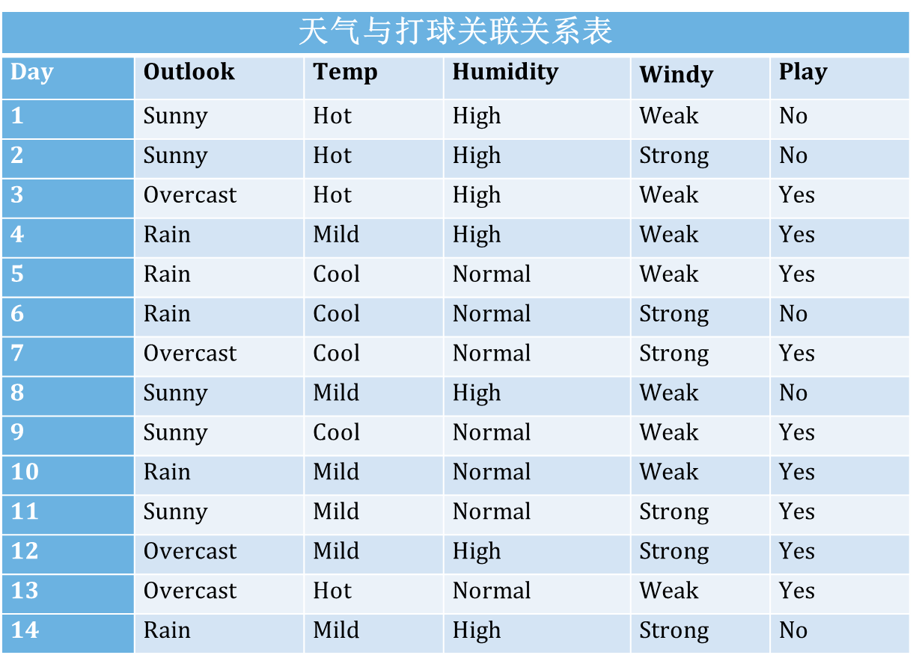



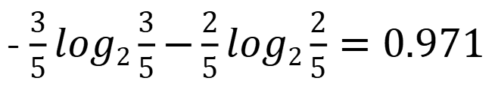
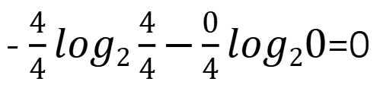
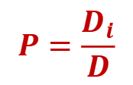
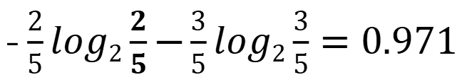
以Outlook为例，计算各结点信息熵:
$$\sum_{i=1}^{3}{\frac{{|D}_{i}|}{|D|}∗Info(D_{i})}$$
Info_{(Outlook)} =
$$P=\frac{D_{i}}{D}$$
$$\frac{5}{14}$$
- $\frac{2}{5}log2\frac{2}{5}\text{−}\frac{3}{5}log2\frac{3}{5}=0.971$
Info_{Sunny (2,3)} =
$$\frac{4}{14}$$
- $\frac{4}{4}log2\frac{4}{4}\text{−}\frac{0}{4}log20$=0
Info_{overcast (4,0)} =
$$\frac{5}{14}$$
- $\frac{3}{5}log2\frac{3}{5}\text{−}\frac{2}{5}log2\frac{2}{5}=0.971$
outlook
Info_{rainy (3,2)} =
Info(Outlook) = $\frac{5}{14}∗0.971+\frac{4}{14}∗0+\frac{5}{14}∗0.971=0.693$
sunny
overcast
rain
Gain(Outlook)=$\text{Info}\text{(}\text{D}\text{)}−\text{Info}\text{(}outlook\text{)}=0.940−0.693=0.24$7
yes
yes
no
no
no
yes
yes
yes
yes
yes
yes
yes
no
no
Gain(Temp)=0.029
Gain(Humidity)=0.152
Gain(Windy)=0.048

Slide 31




Play=?
outlook
temp
humidity
windy
Gain(Outlook) =$0.24$7
天气与打球关联关系表
Day | Outlook | Temp | Humidity | Windy | Play
1 | Sunny | Hot | High | Weak | No
2 | Sunny | Hot | High | Strong | No
3 | Overcast | Hot | High | Weak | Yes
4 | Rain | Mild | High | Weak | Yes
5 | Rain | Cool | Normal | Weak | Yes
6 | Rain | Cool | Normal | Strong | No
7 | Overcast | Cool | Normal | Strong | Yes
8 | Sunny | Mild | High | Weak | No
9 | Sunny | Cool | Normal | Weak | Yes
10 | Rain | Mild | Normal | Weak | Yes
11 | Sunny | Mild | Normal | Strong | Yes
12 | Overcast | Mild | High | Strong | Yes
13 | Overcast | Hot | Normal | Weak | Yes
14 | Rain | Mild | High | Strong | No
Gain(temperature) =$0.029$
sunny
overcast
rain
(yes 2/5,no 3/5)
(1,2,8,9,11)
(3,7,12,13)
(4,5,6,10,14)
Info(D1) =-2/5*log₂2/5-3/5*log₂3/5=0.971
Gain(humidity) =$0.$152
temp
D1
humidity
Info(D11)=-0/2*log₂0/2-2/2*log₂2/2=0
Gain(windy) =$0.$048
High
hot
mild
cool
Info(D12)=-1/2*log₂1/2-1/2*log₂1/2=1
Normal
(1,2,8)
(9,11)
D11
D12
D13
Info(D13)=-1/1*log₂1/1-0/1*log₂0/1=0
No
Yes
Hot: {1,2} yes 0/2,no 2 /2 p11=2/5
Mild:{8,11} yes 1/2,no 1/2
P12=2/5
Cool:{9} yes 1/1,no 0/1
P13=1/5
Gain(temp) = Info(D1) – (p11*Info(D11)+
p12*Info(D12)+
p13* Info(D13))=0.571
Gain(humi)= 0.971
Gain(windy)=0.020

Slide 32
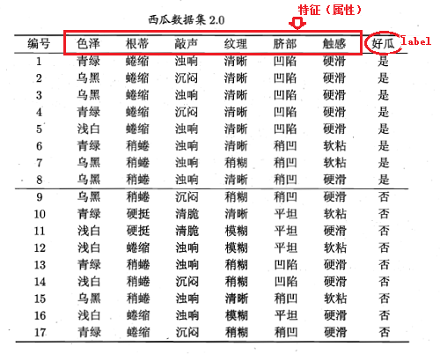
任务：决策树分类
6个特征，
标签类别：2

Slide 33
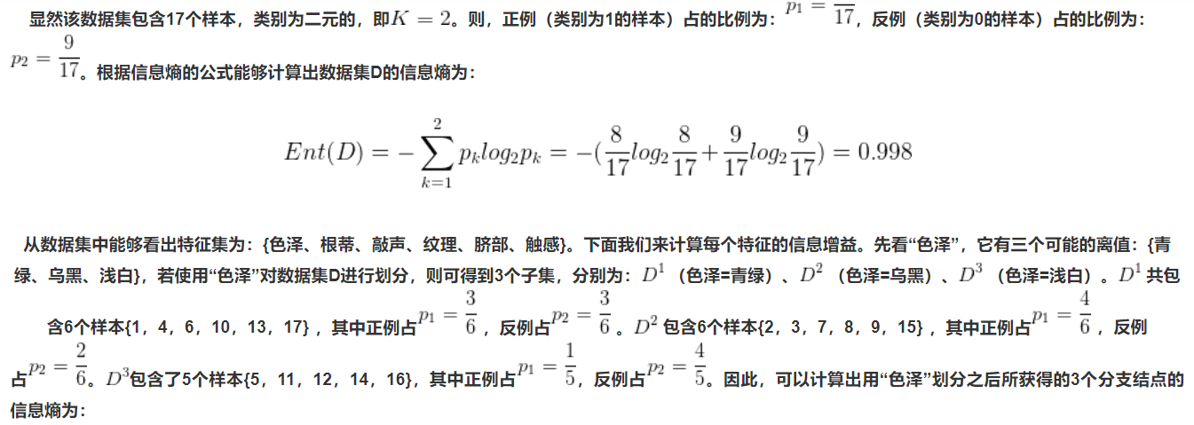
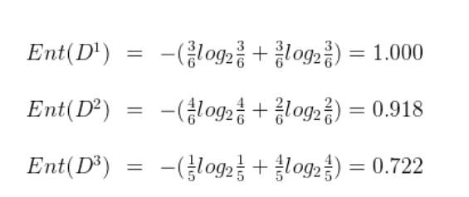
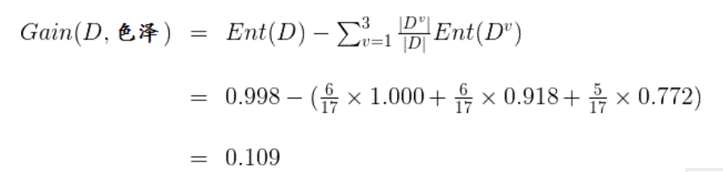
任务：决策树分类
8

Slide 34
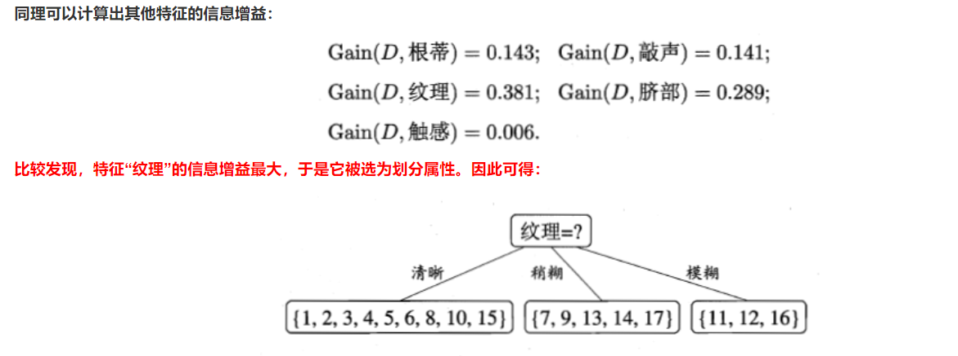
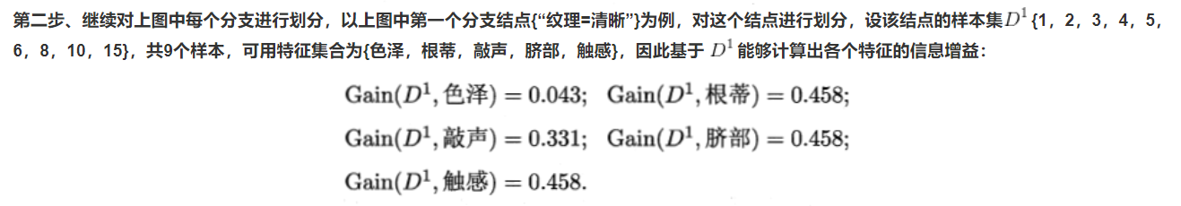
任务：决策树分类

Slide 35
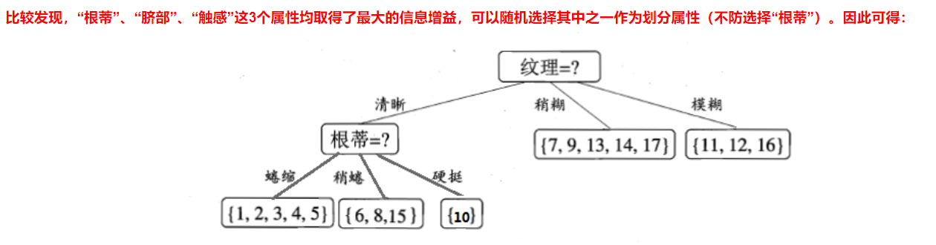
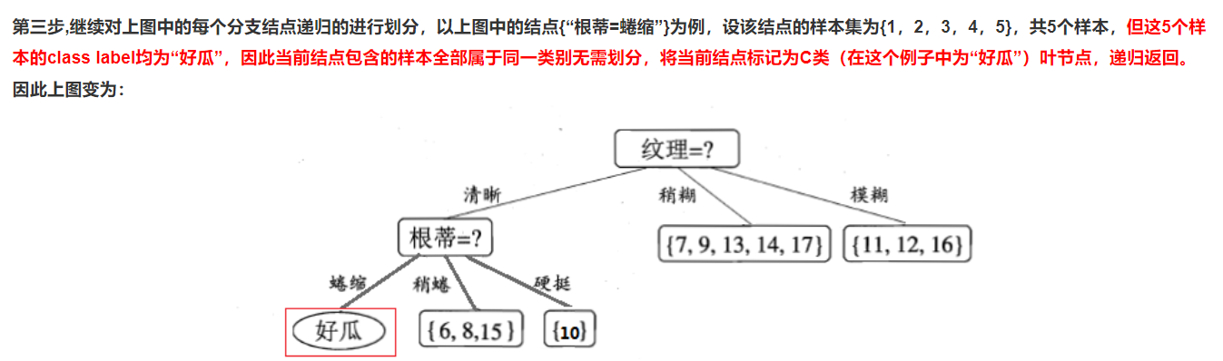
任务：决策树分类

Slide 36
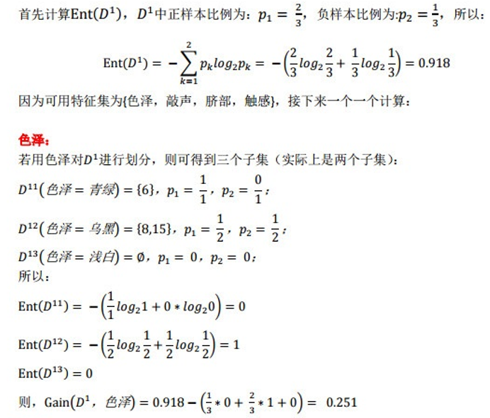
任务：决策树分类

Slide 37
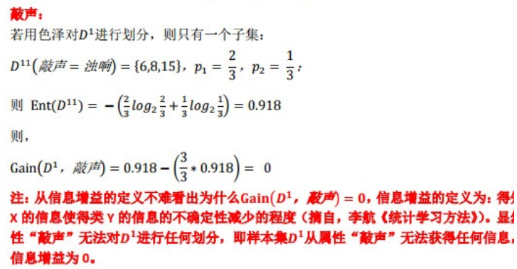
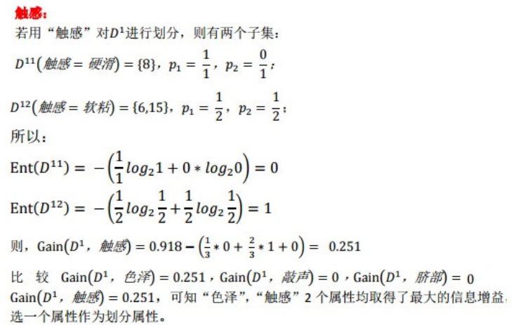
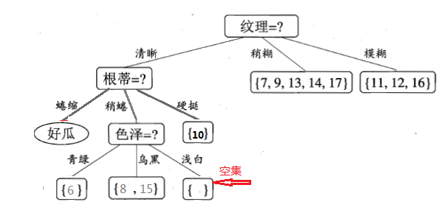
任务：决策树分类

Slide 38
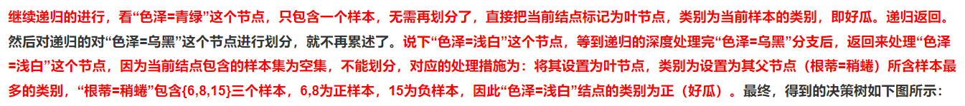
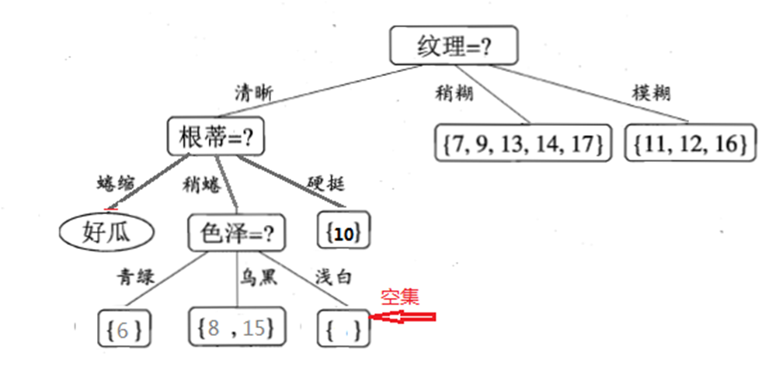
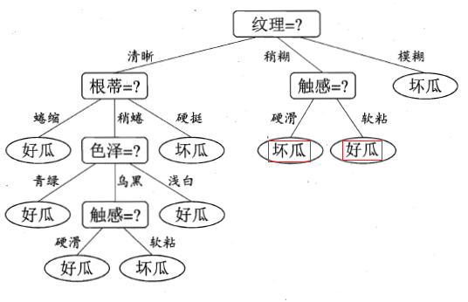
任务：决策树分类

Slide 39
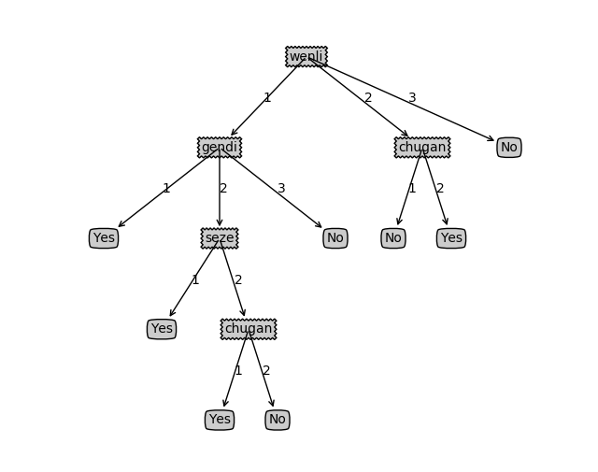
任务：代码分析
{'纹理': {1: {'根蒂': {1: 'Yes', 2: {'色泽': {1: 'Yes', 2: {'触感': {1: 'Yes', 2: 'No'}}}}, 3: 'No'}}, 2: {'触感': {1: 'No', 2: 'Yes'}}, 3: 'No'}}
递归的使用

Slide 40
ID3算法
ID3算法中根据信息论的信息增益评估和选择特征。每次选择信息增益最大的候选特征，作为判断模块。
信息增益与属性的值域大小成正比。属性取值种类越多，越有可能成为分裂属性。
ID3不能处理连续分布的数据特征。
ID3算法对可取数值多的属性有偏好。

Slide 41
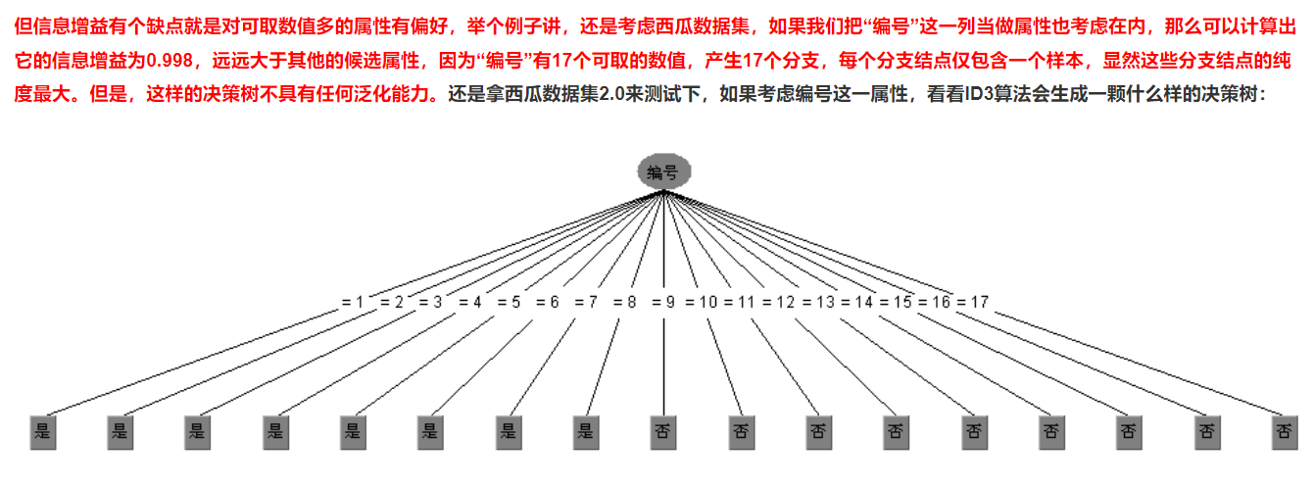
ID3算法
显然是生成了一颗含有17个结点的树，这棵树没有任何的泛化能力，这也是ID3算法的一个缺点。

Slide 43
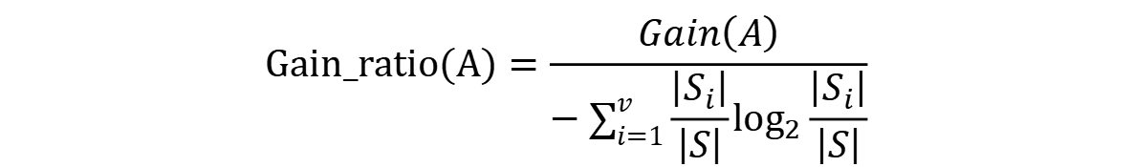
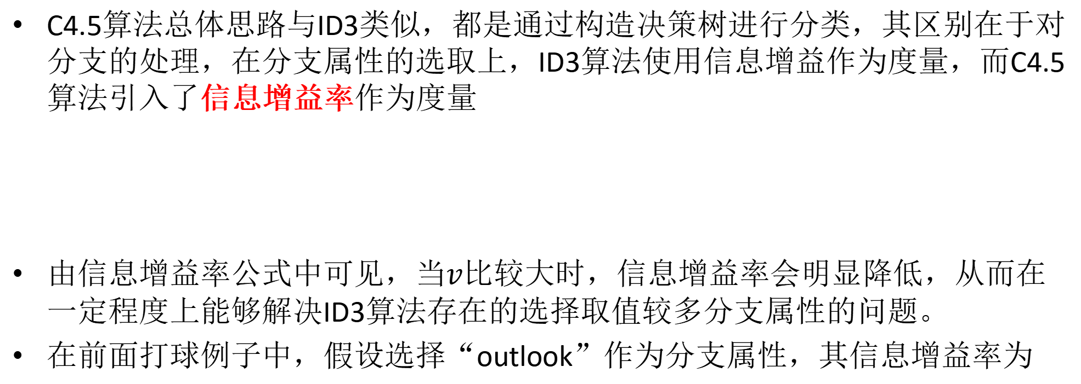
议程
C4.5算法
C4.5算法总体思路与ID3类似，都是通过构造决策树进行分类，其区别在于对分支的处理，在分支属性的选取上，ID3算法使用信息增益作为度量，而C4.5算法引入了信息增益率作为度量
由信息增益率公式中可见，当$v$比较大时，信息增益率会明显降低，从而在一定程度上能够解决ID3算法存在的选择取值较多分支属性的问题。
在前面打球例子中，假设选择“outlook”作为分支属性，其信息增益率为
$$Gain_ratio(A)=\frac{Gain\left(A\right)}{−\sum_{i=1}^{v}{\frac{\left|S_{i}\right|}{\left|S\right|}\log_{2}{\frac{\left|S_{i}\right|}{\left|S\right|}}}}$$
$$Gain_ratio\left(\text{outlook}\right)=\frac{Gain\left(\text{outlook}\right)}{−\sum_{i=1}^{3}{\frac{\left|S_{i}\right|}{\left|S\right|}\log_{2}{\frac{\left|S_{i}\right|}{\left|S\right|}}}}=\frac{0.247}{\left.−(\frac{5}{14}\log_{2}{\frac{5}{14}}+\frac{5}{14}\log_{2}{\frac{5}{14}}+\frac{4}{14}\log_{2}{\frac{4}{14}}\right)}$$

Slide 44
C4.5算法
C4.5算法使用信息增益率代替信息增益进行特征选择，克服了信息增益偏向于选择特征值个数较多分支的不足；
其具体算法步骤与ID3类似；
C4.5能够完成对连续属性的离散化处理；能够对不完整数据进行处理；
分类规则易于理解、准确率较高；
效率低，只适合于能够驻留于内存的数据集。

Slide 45
议程
C5.0算法
C5.0算法是Quinlan在C4.5算法的基础上提出的商用改进版本，目的是对含有大量数据的数据集进行分析。
C5.0算法与C4.5算法相比有以下优势：
决策树构建时间要比C4.5算法快上数倍，同时生成的决策树规模也更小，拥有更少的叶子结点数；
使用了提升法(boosting)，组合多个决策树来做出分类，使准确率大大提高；
提供可选项由使用者视情况决定，例如是否考虑样本的权重、样本错误分类成本等。

Slide 46
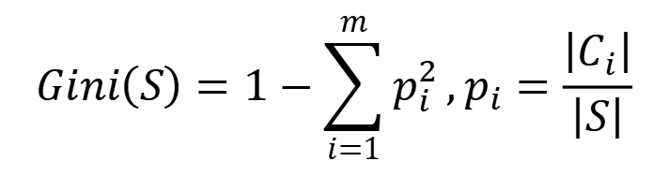
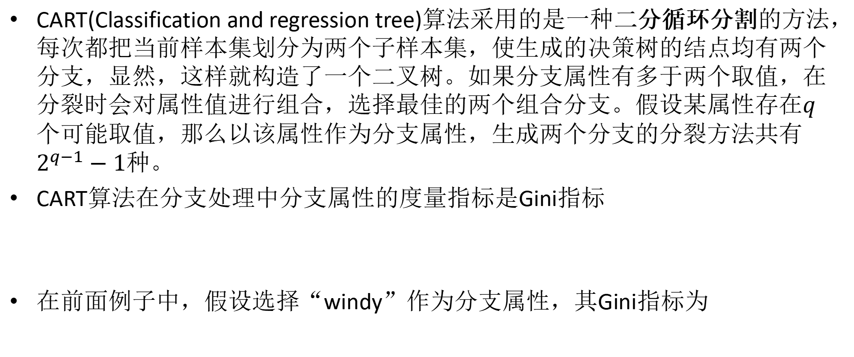
议程
CART算法
CART(Classification and regression tree)算法采用的是一种二分循环分割的方法，每次都把当前样本集划分为两个子样本集，使生成的决策树的结点均有两个分支，显然，这样就构造了一个二叉树。如果分支属性有多于两个取值，在分裂时会对属性值进行组合，选择最佳的两个组合分支。假设某属性存在$q$个可能取值，那么以该属性作为分支属性，生成两个分支的分裂方法共有$2^{q−1}−1$种。
CART算法在分支处理中分支属性的度量指标是Gini指标
在前面例子中，假设选择“windy”作为分支属性，其Gini指标为
$$Gini\left(S\right)=1−\sum_{i=1}^{m}{p_{i}^{2}},p_{i}=\frac{\left|C_{i}\right|}{\left|S\right|}$$
$$Gini\left(\text{windy}\right)=\frac{\left|S_{1}\right|}{\left|S\right|}Gini\left(S_{1}\right)+\frac{\left|S_{2}\right|}{\left|S\right|}Gini\left(S_{2}\right)=\frac{8}{14}×\left[1−{\left(\frac{6}{8}\right)}^{2}−{\left(\frac{2}{8}\right)}^{2}\right]+\frac{6}{14}×\left[1−{\left(\frac{3}{6}\right)}^{2}−{\left(\frac{3}{6}\right)}^{2}\right]$$

Slide 47
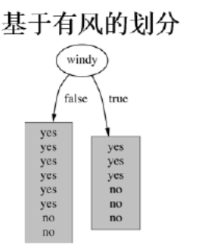
天气与打球关联关系表
Day | Outlook | Temp | Humidity | Windy | Play
1 | Sunny | Hot | High | Weak | No
2 | Sunny | Hot | High | Strong | No
3 | Overcast | Hot | High | Weak | Yes
4 | Rain | Mild | High | Weak | Yes
5 | Rain | Cool | Normal | Weak | Yes
6 | Rain | Cool | Normal | Strong | No
7 | Overcast | Cool | Normal | Strong | Yes
8 | Sunny | Mild | High | Weak | No
9 | Sunny | Cool | Normal | Weak | Yes
10 | Rain | Mild | Normal | Weak | Yes
11 | Sunny | Mild | Normal | Strong | Yes
12 | Overcast | Mild | High | Strong | Yes
13 | Overcast | Hot | Normal | Weak | Yes
14 | Rain | Mild | High | Strong | No
议程
CART算法
$$Gini\left(\text{windy}\right)=\frac{\left|S_{1}\right|}{\left|S\right|}Gini\left(S_{1}\right)+\frac{\left|S_{2}\right|}{\left|S\right|}Gini\left(S_{2}\right)=\frac{8}{14}×\left[1−{\left(\frac{6}{8}\right)}^{2}−{\left(\frac{2}{8}\right)}^{2}\right]+\frac{6}{14}×\left[1−{\left(\frac{3}{6}\right)}^{2}−{\left(\frac{3}{6}\right)}^{2}\right]$$

Slide 48
03
算法流程与实现

Slide 49
算法流程

Slide 50
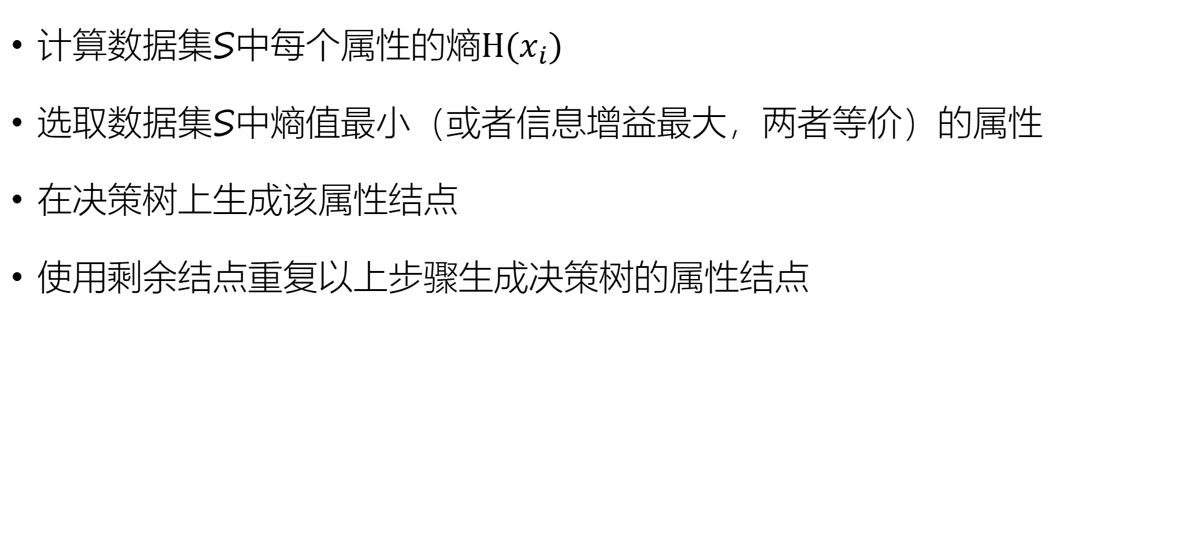
算法步骤
计算数据集S中每个属性的熵$H(x_{i})$
选取数据集S中熵值最小（或者信息增益最大，两者等价）的属性
在决策树上生成该属性结点
使用剩余结点重复以上步骤生成决策树的属性结点

Slide 51
算法实现
天气与打球关联关系表
Day | Outlook | Temp | Humidity | Windy | Play
1 | Sunny | Hot | High | Weak | No
2 | Sunny | Hot | High | Strong | No
3 | Overcast | Hot | High | Weak | Yes
4 | Rain | Mild | High | Weak | Yes
5 | Rain | Cool | Normal | Weak | Yes
6 | Rain | Cool | Normal | Strong | No
7 | Overcast | Cool | Normal | Strong | Yes
8 | Sunny | Mild | High | Weak | No
9 | Sunny | Cool | Normal | Weak | Yes
10 | Rain | Mild | Normal | Weak | Yes
11 | Sunny | Mild | Normal | Strong | Yes
12 | Overcast | Mild | High | Strong | Yes
13 | Overcast | Hot | Normal | Weak | Yes
14 | Rain | Mild | High | Strong | No
1、ID3算法
2、画决策树

Slide 52
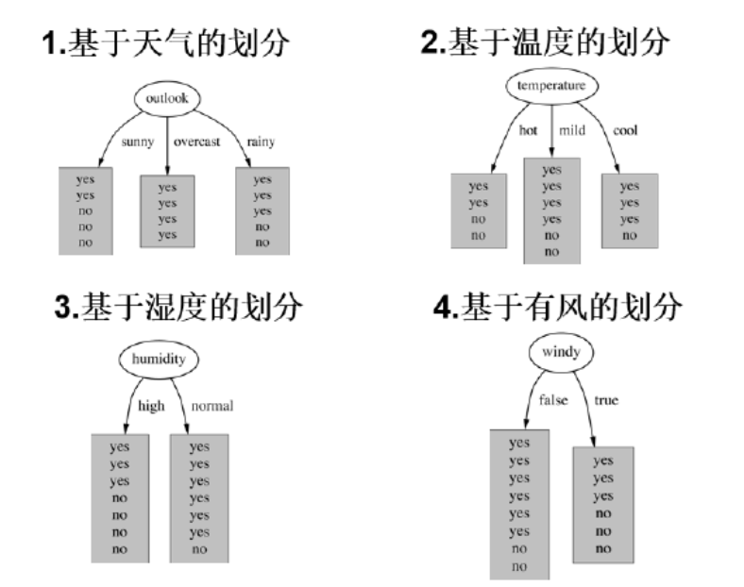
算法实现
对于总体训练集：
1、ID3算法
2、画决策树

Slide 53
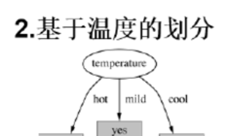
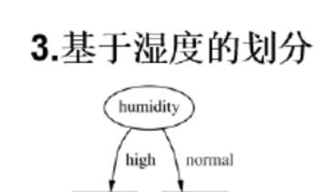
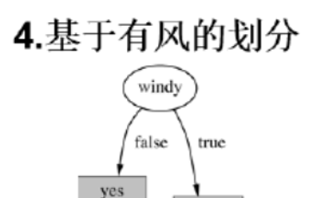
算法实现
对于Outlook子训练集[1 1 0 0 0]：
天气与打球关联关系表
Day | Outlook | Temp | Humidity | Windy | Play
1 | Sunny | Hot | High | Weak | No
2 | Sunny | Hot | High | Strong | No
3 | Overcast | Hot | High | Weak | Yes
4 | Rain | Mild | High | Weak | Yes
5 | Rain | Cool | Normal | Weak | Yes
6 | Rain | Cool | Normal | Strong | No
7 | Overcast | Cool | Normal | Strong | Yes
8 | Sunny | Mild | High | Weak | No
9 | Sunny | Cool | Normal | Weak | Yes
10 | Rain | Mild | Normal | Weak | Yes
11 | Sunny | Mild | Normal | Strong | Yes
12 | Overcast | Mild | High | Strong | Yes
13 | Overcast | Hot | Normal | Weak | Yes
14 | Rain | Mild | High | Strong | No
1、ID3算法
2、画决策树
Weak
strong

Slide 54
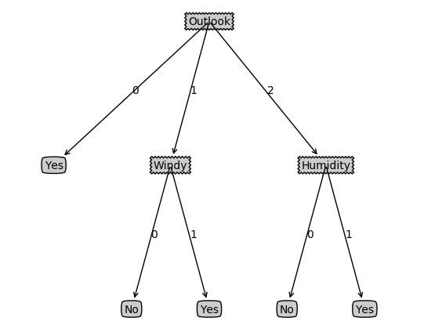
算法实现
1、ID3算法
2、画决策树

Slide 55
04
算法关键问题

Slide 56
CART算法关键问题
1、递归结束条件
直到：
叶子节点纯了---仅包含一类实例
达到最大深度
达到某一性能指标

Slide 57
2、连续属性离散化
议程
分类数据有二元属性、标称属性等几种不同类型的离散属性
二元属性只有两个可能值，如“是”或“否”“对“或“错”，在分裂时，可以产生两个分支。对于二元属性，无须对其数据进行特别的处理
标称属性存在多个可能值，针对所使用的决策树算法的不同，标称属性的分裂存在两种方式：多路划分和二元划分
对于ID3、C4.5等算法，均采取多分支划分的方法，标称属性有多少种可能的取值，就设计多少个分支
CART算法采用二分递归分割的方法，因此该算法生成的决策树均为二叉树
标称属性中有个特别的属性称为序数属性， 其属性的取值是有先后顺序的。对于序数属性的分类，往往要结合实际情况来考虑。

Slide 58
3、过拟合问题
议程
训练误差代表分类方法对于现有训练样本集的拟合程度
泛化误差代表此方法的泛化能力，即对于新的样本数据的分类能力如何
模型的训练误差比较高，则称此分类模型欠拟合
模型的训练误差低但是泛化误差比较高，则称此分类模型过拟合
对于欠拟合问题，可以通过增加分类属性的数量、选取合适的分类属性等方法，提高模型对于训练样本的拟合程度

Slide 59
3、过拟合问题
议程
对口罩销售定价进行分类
样本集
测试集
产品名 | 功能 | 是否为纯色 | 销售价位
加厚口罩 | 防尘 | 否 | 低
保暖口罩 | 保暖 | 否 | 高
护耳口罩 | 保暖 | 是 | 高
活性炭口罩 | 防雾霾 | 是 | 中
三层防尘口罩 | 防尘 | 否 | 低
艺人同款口罩 | 防尘 | 是 | 高
呼吸阀口罩 | 防雾霾 | 是 | 中
产品名 | 功能 | 是否为纯色 | 销售价位
儿童口罩 | 防尘 | 是 | 低
情侣口罩 | 保暖 | 否 | 高
一次性口罩 | 防尘 | 否 | 低
无纺布口罩 | 防尘 | 是 | 低
颗粒物防护口罩 | 防雾霾 | 否 | 中

Slide 60
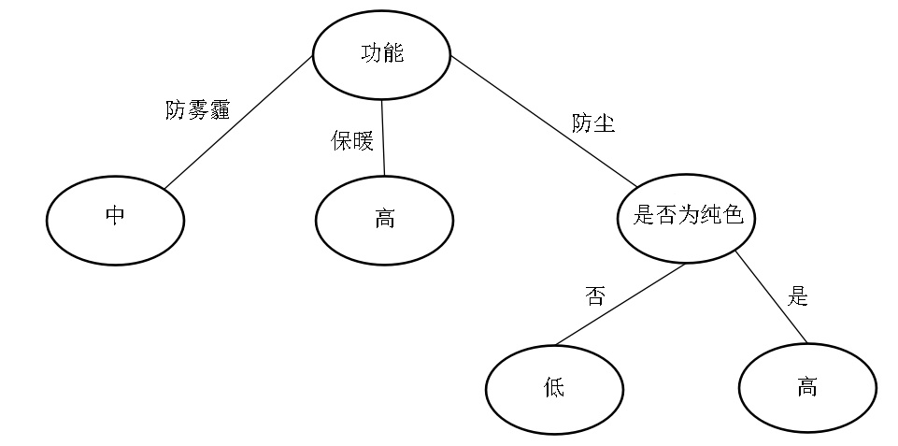
3、过拟合问题
议程
三层决策树
训练误差为0，测试误差高达2/5

Slide 61
3、过拟合问题
议程
解决过拟合问题，一方面要注意数据训练集的质量，选取具有代表性样本的训练样本集。另一方面要避免决策树过度增长，通过限制树的深度来减少数据中的噪声对于决策树构建的影响，一般可以采取剪枝的方法。
剪枝是用来缩小决策树的规模，从而降低最终算法的复杂度并提高预测准确度，包括预剪枝和后剪枝两类。
预剪枝的思路是提前终止决策树的增长，在形成完全拟合训练样本集的决策树之前就停止树的增长，避免决策树规模过大而产生过拟合。
后剪枝策略先让决策树完全生长，之后针对子树进行判断，用叶子结点或者子树中最常用的分支替换子树，以此方式不断改进决策树，直至无法改进为止。

Slide 62
预剪枝
在决策树构建过程中，依据预先设定的条件，提前终止树的生长。
Scikit-Learn中：
决策树的最大深度（max_depth）
决策树的最大叶子数（max_leaf_nodes）
可分裂节点应包含的最少样例数（min_samples_split）
叶节点应包含的最少样例数（min_samples_leaf）
不纯度减少的最小量（min_impurity_decrease）

Slide 63
后剪枝
议程
错误率降低剪枝
错误率降低剪枝（ REP ）是后剪枝策略中最简单的算法之一， 该算法从叶子结点向上，依次将决策树的所有子树用其样本中最多的类替换，使用一个测试集进行测试，记录决策树每棵子树剪枝前后的误差数之差，选取误差数减少最少的子树进行剪枝，将其用子样本集中最多的类替换。按此步骤自底向上，遍历决策树的所有子树，当发现没有可替换的子树时，即每棵子树剪枝后的误差数都会增多，则剪枝结束。
REP剪枝方法简单、快速，在数据集较大时效果不错，但由于需要比对模型子树替换前后的预测错误率，因此需要从数据集中划分出单独的测试集，故当数据集较小时，REP剪枝策略的效果会有所下降。

Slide 64


代价复杂度剪枝策略
代价复杂度剪枝策略(CCP) 定义了代价与复杂度的概念，代价是指在剪枝过程中因为子树被替换而增加的错分样本，复杂度表示剪枝后减少的叶结点数。
CCP算法使用$α$作为衡量代价与复杂度之间关系的值，其计算公式如下：
CCP的具体方法为，计算决策树$T$的每个非叶子结点的$α$值，每次计算之后剪掉具有最小$α$值的子树，循环此过程直至只剩下根结点，进行$n$次剪枝，生成$n$个决策树，从这$n$个决策树中根据真实误差估计选择最佳决策树。
$$α=\frac{\left.R\left(t\right)−R(T_{t}\right)}{\left|N_{1}\right|−1}$$

Slide 65
预剪枝 vs. 后剪枝
一般情形下，后剪枝决策树的欠拟合风险很小，泛化性能往往优于预剪枝决策树。但后剪枝训练时间比未剪枝和预剪枝决策树都要大得多。

Slide 66
05
算法实例

Slide 67
决策树的简单使用
from sklearn import tree
X = [[0,0], [1,1]]
Y = [0,1]
clf = tree.DecisionTreeClassifier() #初始化
Clf = clf.fit(X,Y) #训练决策树
res = Clf.predict([[2.,2.]]) #根据训练出的模型预测样本
print(res)

Slide 68


Slide 69


Slide 70


Slide 71


Slide 72


Slide 73
06
算法应用
WORK OVERVIEW

Slide 74
CART算法原理
CART（Classification And Regression Tree）算法是目前决策树算法中最为成熟的一类算法，应用范围也比较广泛。它既可用于分类，也可用于预测。
预测时，CART使用最小剩余方差来判定回归树的最优划分，确保划分之后的子树与样本点的误差方差最小。
CART算法的主要流程：
输入需要分类的数据集和类别标签。
使用最小剩余方差判定回归树的最优划分，并创建特征的划分结点。最小剩余方差子函数，计算数据集各列的最优划分方差、划分列、划分值。
在划分结点，使用二分数据集子函数将数据集划分为两部分。
根据二分数据的结果，构建出新的左、右结点，作为树生长出的两个分支。
检验是否符合递归的终止条件。
将划分的新结点包含的数据集和类别标签作为输入，递归执行上述步骤。

Slide 75
实现及参数
sklearn.tree提供了分类决策树的实现方法，库函数DecisionTreeClassifier，其构造函数如下：
sklearn.tree.DecisionTreeClassifier(criterion='gini', splitter='best', max_depth=None,
min_samples_split=2,min_samples_leaf=1, min_weight_fraction_leaf=0.0,
max_features=None, random_state=None, max_leaf_nodes=None, class_weight
=None, presort=False)
其主要参数为：
1）criterion：特征选择标准。数据类型为字符串型，默认参数值gini。
2）splitter：特征划分点选择标准。数据类型为字符串型，默认参数值best。
3）max_features：划分结点以寻找最优划分特征时，设置允许搜索的最大特征个数。数据类型为整型、浮点型、字符串型或None。注意如果已经考虑了max_features个特征，但还是没有找到一个有效的划分，那么会继续寻找下一个特征，直到找到一个有效的划分为止。若不指定该参数值，则自动使用默认参数值None。

Slide 76
实现及参数
4）max_depth：决策树的最大深度。数据类型为整型或None，默认参数值None，表示不对决策树的最大深度作约束，直到每个叶子结点上的样本均属于同一类，或者少于min_samples_leaf参数指定的叶子结点上的样本个数。也可以指定一个整型数值，代表树的最大深度。
5）min_samples_split：内部结点再切分需要的最小样本数。数据类型为整型或浮点型，默认参数值2。若设置为整数，则该值表示最少样本数。若设置为0至1的浮点数，则最少样本数为min_samples_split*n_samples向上取整。
6）min_samples_leaf:：设置叶子结点上的最小样本数。数据类型为整型或浮点型，默认参数值1。若设置为整数，则该值表示最少样本数。若设置为0至1的浮点数，则最少样本数为min_samples_split*n_samples向上取整。
7）min_weight_fraction_leaf：每一个叶子结点上样本的权重和的最小值。数据类型为浮点型，默认参数值0.0，表示不考虑权重的问题。若样本中存在较多的缺失值，或样本类别分布偏差很大时，会引入样本权重，此时就要谨慎设置该参数。

Slide 77
实现及参数
8）max_leaf_nodes：决策树的最大叶子结点个数。数据类型为整型或None，若不指定该参数值，则自动使用默认参数值None，表示不加限制。该参数与max_depth等参数一起，限制决策树的复杂度。
9）class_weight：样本数据中每个类的权重。值有Banlanced和None可选。若不指定该参数值，则自动使用默认参数值None。
10）random_state：随机种子的设置。默认参数值None，即使用当前系统时间作为种子，每次随机结果不同。
11）min_impurity_decrease：结点不纯度（基尼系数，信息增益）最小减少程度。数据类型为浮点型，默认参数值0.0。
12）min_impurity_split：结点划分的最小不纯度。数据类型为浮点型，该值限制了决策树的增长，如果某结点的不纯度（基尼系数，信息增益）小于这个阈值，则该结点不再生成子结点。
13）persort：是否进行预排序。数据类型为布尔型，默认参数值False。在处理大数据集时，如果设为True可能会减慢训练的过程。

Slide 78
决策树回归
sklearn.tree提供了CART算法的实现方法，库函数DecisionTreeRegressor，其构造函数如下：
sklearn.tree.DecisionTreeRegressor(criterion=’mse’,splitter=’best’, max_depth=None,
min_samples_split=2,min_samples_leaf=1, min_weight_fraction_leaf=0.0,
max_features=None, random_state=None, max_leaf_nodes=None,
min_impurity_decrease=0.0 ,min_impurity_split=None, presort=False)
其与分类决策树不同的主要参数为：
1）criterion：特征选择标准。数据类型为字符串型，默认参数值mse。
2）min_impurity_decrease：结点不纯度（均方差，绝对差）最小减少程度。数据类型为浮点型，默认参数值0.0。
3）min_impurity_split：结点划分的最小不纯度。数据类型为浮点型。这个值限制了决策树的增长，如果某结点的不纯度（均方差，绝对差）小于这个阈值，则该结点不再生成子结点。

Slide 79
算法改进与优化
决策树算法是一种非常经典的算法，其训练过程中主要依靠获得数据间的熵及信息增益作为划分依据，分类效果较好。但一般情况下训练决策树是在数据量较小的数据集进行，当训练分类器所用的训练数据足够大时，决策树会出现树身过高、拟合效果差等问题。因此，如何高效准确的构建决策树成为模式识别领域的一项研究热点。

Slide 80
算法改进与优化
决策树的改进主要有以下解决方案:
1.使用增量训练的方式迭代训练决策树；
2.融合Bagging与Boosting技术训练多棵决策树；
3.对于波动不大、方差较小的数据集，可以探寻一种比较稳定的分裂准则作为解决办法。

Slide 81
上机练习
(1)使用sklearn的决策树算法对葡萄酒数据集进行分类，要求：
划分训练集和测试集（测试集占20%）
对测试集的预测类别标签和真实标签进行对比
输出分类的准确率
调整参数比较不同算法（ID3，C4.5，CART）的分类效果。
(2)使用sklearn的决策树算法对天气-打球数据集进行分类，并预测样本x=[Rain,Hot,High,Weak]的结果，即是否去打球。
(3)利用自己编写的ID3算法，画出（2）中训练集的决策树，并预测样本x=[Rain,Hot,High,Weak]的结果，即是否去打球。
(4)把ID3算法修改为CART，并实现以下例子的分类（选做）。

Slide 82



Slide 83


Slide 84


Slide 85


Slide 86


Slide 87


Slide 88

Thank you!

